Slide 1
Молодежная политика Республики Беларусь

Slide 2
Государственная молодежная политика
Государственная молодежная политика
это система социальных, экономических, политических, организационных, правовых и иных мер, направленных на поддержку молодых граждан.
ЦЕЛЬ:
разрешение молодежных проблем, социальное становление и развитие молодежи, наиболее полная реализация ее потенциала в интересах общества.

Slide 3
В Республике Беларусь молодежная политика признается важнейшим направлением деятельности государства и является особым направлением социальной политики. Молодежная политика опирается на прочную нормативно-правовую базу:
Закон Республики Беларусь
«Об основах государственной молодежной политики», принятый
5 ноября 2009 г. и определяющий современные тенденции развития общественных отношений в сфере государственной молодежной проблематики.
Конституцию Республики Беларусь,
которая гарантирует молодежи право на духовное, нравственное и физическое развитие и обязывает государство создавать все условия для свободного и эффективного участия молодежи в политическом, социальном, экономическом и культурном развитии нашей страны.
Указы Президента, касающиеся молодежной политики.
Постановления Совета Министров, документы Министерства образования, спорта и туризма, культуры, Комитета по делам молодежи и т.д.

Slide 4
Основные направления государственной молодежной политики:
гражданское и патриотическое воспитание молодежи;
содействие формированию здорового образа жизни молодежи;
государственная поддержка молодых семей;
содействие реализации права молодежи на труд;
государственная поддержка молодежи в получении образования;
государственная поддержка талантливой и одаренной молодежи;
содействие реализации права молодежи на объединение;
содействие развитию и реализации молодежных общественно значимых инициатив;
международное молодежное сотрудничество.
Государственная молодежная политика может осуществляться и по другим направлениям.

Slide 5
Нормативные правовые документы по реализации государственной молодежной политики в Республике Беларусь
1 | Закон Республики Беларусь от 10 января 2011 г. № 242-З. О внесении дополнений и изменения в Закон Республики Беларусь «Об основах государственной молодежной политики».
2 | Постановление Совета Министров Республики Беларусь от 21 марта 2011 г. № 349 «О комплексе мер по реализации государственной молодежной политики».
3 | Приказ Министра образования Республики Беларусь от 11 апреля 2011 г. № 204 «О проведении конкурса проектов в сфере государственной молодежной политики».
4 | Комплекс мер по реализации государственной молодежной политики в 2012 году .
5 | Указ Президента Республики Беларусь от 16 апреля 2012 г. № 181 «Об организации деятельности студенческих отрядов на территории Республики Беларусь».
6 | Постановление Министерства образования Республики Беларусь от 7 июня 2012 г. № 60. Инструкция о порядке организации деятельности студенческих отрядов.
7 | Приказ от 14 сентября 2012 г. № 690. О проведении конкурса проектов для включения в «Комплекс мер по реализации государственной молодежной политики в 2013 году».
8 | Приказ «О проведении конкурса проектов для включения в «Комплекс мер по реализации государственной молодежной политики в 2014 году» .

Slide 6
Нормативные правовые документы по реализации государственной молодежной политики в Республике Беларусь
Государственная поддержка молодых семей | Указ Президента Республики Беларусь от 30 ноября 2010 года № 617 «О внесении дополнений и изменений в некоторые указы Президента Республики Беларусь». Постановление Совета Министров Республики Беларусь от 28 февраля 2011 года № 243 «О мерах по реализации Указа Президента Республики Беларусь от 30 ноября 2010 г. № 617». Постановление Совета Министров Республики Беларусь от 27 сентября 2008 года № 1424 «Об утверждении Положения о порядке предоставления многодетным семьям финансовой помощи государства в погашении задолженности по льготным кредитам, полученным на строительство (реконструкцию) или приобретение жилых помещений». Указ Президента Республики Беларусь от 22 ноября 2007 года № 585 «О предоставлении молодым и многодетным семьям финансовой поддержки государства». Указ Президента Республики Беларусь от 1 марта 2004 года № 123 «О дополнительных мерах по жилищному строительству на селе и об источниках его финансирования». Указ Президента Республики Беларусь от 27 ноября 2000 года № 631 «О дополнительных мерах по повышению заработной платы и предоставлению льготных кредитов отдельным категориям граждан». Указ Президента Республики Беларусь от 10 сентября 1996 года № 358 «О мерах по улучшению жилищных условий молодежи». Указ Президента Республики Беларусь от 2 сентября 1996 года № 346 «О некоторых мерах по развитию жилищного строительства на селе».

Slide 7
Гражданско-патриотическое воспитание молодежи | Постановление Министерства образования Республики Беларусь от 29 декабря 2010 года № 124. «Об утверждении Положения о многопрофильном центре по работе с молодежью по месту жительства (месту пребывания)».
Содействие формированию здорового образа жизни | Постановление Совета Министров Республики Беларусь от 29 октября 2010 года № 1590. «О государственной программе развития хоккея с шайбой на 2011-2014 годы». Постановление Совета Министров Республики Беларусь от 11 января 2011 года № 27. «О государственной программе национальных действий по предупреждению и преодолению пьянства и алкоголизма на 2011–2015 годы».
Содействие развитию и реализации молодежных общественно значимых инициатив | Положение о проведении открытого фотоконкурса «Молодежный альбом». Приказ Министерства образования Республики Беларусь от 19 августа 2009 года № 905. «О координации КВН-движения в системе Минобразования». Приказ Министерства образования Республики Беларусь от 09.03.2011 № 112. «О внесении изменений и дополнения в приказ Министерства образования Республики Беларусь от 19.08.2009 № 905».
Международное молодежное сотрудничество | Проект по обучению разговорному китайскому языку «Мост китайского языка и культуры» (Хань юй Цяо). Проект по обучению разговорному английскому языку «Мост английского языка и культуры». Проект по обучению разговорному немецкому языку «Мост немецкого языка и культуры» (Die Brücke zur deutschen Sprache). Решение Совета Глав государств СНГ от 10 декабря 2010 года. «О Стратегии международного молодежного сотрудничества государств - участников Содружества Независимых Государств на период до 2020 года». Стратегия международного молодежного сотрудничества государств - участников Содружества Независимых Государств на период до 2020 года.

Slide 8
Содействие реализации права молодежи на труд | Постановление Совета Министров Республики Беларусь от 08.04.2011 № 464. Об утверждении перечня объектов (видов и объемов работ), на которых студенческие отряды вправе осуществлять свою деятельность в 2011 году Приложение к постановлению Совета Министров Республики Беларусь от 08.04.2011 № 464. Перечень объектов (видов и объемов работ), на которых студенческие отряды вправе осуществлять свою деятельность в 2011 году Постановление Министерства труда и социальной защиты от 31 августа 2010 года № 123 «О внесении изменения и дополнения в выпуск 1 и изменений в выпуск 27 Единого квалификационного справочника должностей служащих (ЕКСД)» Постановление Министерства образования Республики Беларусь от 28 ноября 2007 года № 79 «О внесении дополнений и изменений в Инструкцию о порядке организации деятельности студенческого отряда» Указ Президента Республики Беларусь от 12 мая 2005 года № 222 «О некоторых вопросах организации деятельности студенческих отрядов»
Государственная поддержка молодежи в получении образования | Указ Президента Республики Беларусь от 17 декабря 2002 года № 616 «О предоставлении гражданам Республики Беларусь кредита на льготных условиях для оплаты первого высшего образования, получаемого в высших учебных заведениях государственной собственности, высших учебных заведениях потребительской кооперации и высших учебных заведениях Федерации профсоюзов Беларуси на платной основе»

Slide 9
Государственная поддержка талантливой и одаренной молодежи | Указ Президента Республики Беларусь от 26 апреля 2010 года № 199 «О некоторых вопросах формирования, ведения и использования банков данных одаренной и талантливой молодежи» Указ Президента Республики Беларусь от 29 февраля 2008 года № 142 «О некоторых вопросах деятельности специальных фондов Президента Республики Беларусь» Указ Президента Республики Беларусь от 14 июня 2007 года № 273 «О повышении заработной платы отдельным категориям молодых специалистов» Указ Президента Республики Беларусь от 14 апреля 2000 года № 185 «О предоставлении гражданам льготных кредитов на строительство (реконструкцию) или приобретение жилых помещений» Указ Президента Республики Беларусь от 12 января 1996 года № 19 «О специальном фонде Президента Республики Беларусь по социальной поддержке одаренных учащихся и студентов» Указ Президента Республики Беларусь от 12 января 1996 года № 18 «О специальном фонде Президента Республики Беларусь по поддержке талантливой молодежи«»
Содействие реализации права молодежи на объединение | Постановление Министерства образования Республики Беларусь от 11 мая 2009 года № 25 «О внесении дополнений и изменений в постановление Министерства образования Республики Беларусь от 30 ноября 2005 года № 101» Постановление Министерства образования Республики Беларусь от 30 ноября 2005 года № 101 «Об утверждении Инструкции о порядке формирования республиканского реестра молодежных и детских объединений, пользующихся государственной поддержкой» Закон Республики Беларусь 9 ноября 1999 года N 305-З «О государственной поддержке молодежных и детских общественных объединений в Республике Беларусь»

Slide 10
Государственная молодежная политика основывается на принципах:
защиты прав и законных интересов молодежи
сочетания государственных, общественных интересов, прав и свобод личности в формировании и реализации государственной молодежной политики
обеспечения молодежи правовых и социально-экономических гарантий, компенсирующих обусловленные возрастом ограничения ее социального статуса
научной обоснованности, комплексности и гласности
привлечения молодежи к непосредственному участию в формировании и реализации государственной молодежной политики
приоритета конкурсных механизмов при реализации программ в сфере государственной молодежной политики

Slide 11
Субъекты молодежной политики
молодежь
молодые семьи
молодежные общественные объединения
государственные органы и иные организации

Slide 12
Государственное регулирование и управление в сфере государственной молодежной политики осуществляют:
Президент Республики Беларусь,
Совет Министров Республики Беларусь,
республиканский орган государственного управления, ответственный за осуществление государственной молодежной политики,
местные Советы депутатов,
местные исполнительные и распорядительные органы,
иные государственные органы в соответствии с их компетенцией.

Slide 13
ИДЕОЛОГИЧЕСКАЯ РАБОТА С МОЛОДЕЖЬЮ

Slide 14
Идеологическая работа относится к сфере социальных услуг и рассматривается как обязательный для государственных образовательных учреждений компонент педагогического процесса, охватывающий всех учащихся независимо от их социального происхождения, религиозной или национальной принадлежности.
В основе воспитательного процесса лежит создание условий для развития личности, ее идейно-нравственного становления и подготовки к жизненному самоопределению, двустороннее взаимодействие педагога и воспитанника,
направленное на
совместное решение
задач развития
личности.

Slide 15
Идеологическая работа с молодежью рассматривается как:
развитие личности гражданина Беларуси, способного к возрождению, сохранению и приумножению славы своего Отечества и ценностей национальной культуры;
«вхождение» человека в среду культуры, формирование позиции субъекта, способного к жизнетворчеству и самостоятельному выбору действий в социуме;
обеспечение социальной защиты и охраны жизни и здоровья молодежи, обеспечение прав личности;
формирование гуманистической позиции педагога, его способности к сотрудничеству.

Slide 16
Целью идеологической работы в современных условиях является привитие подрастающему поколению граждан основополагающих ценностей, идей,
убеждений, отражающих
сущность белорусской
государственности, и
формирование активной
гражданской и личностной
позиции молодежи в
становлении сильного и
авторитетного
государства.

Slide 17
Государство гарантирует ориентацию учебно-воспитательного процесса на идеологические ценности, нравственные приоритеты белорусского общества, гармонизацию взаимоотношений учащегося с окружающим социумом, природой, самим собой; на формирование у молодежи уважения к прошлому и настоящему своего народа, традициям и культуре, старшим поколениям, родителям; на формирование у учащихся готовности к
самостоятельному выбору в пользу
здорового образа жизни, образования,
профессионализма, самореализации в
общественно и
личностно
значимой
творческой
деятельности.

Slide 18
Идеологическая работа включает:
Патриотическое воспитание
Развитие эстетического вкуса молодежи
Гуманистическое отношение между молодежью
Воспитание духовных ценностей
Воспитание здорового образа жизни

Slide 19
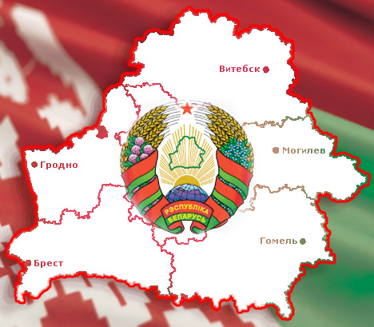
Патриотическое воспитание
Патриотическое воспитание осуществляется в процессе включения молодежи в активный созидательный труд на благо Родины, привития бережного отношения к истории Отечества, к его культурному наследию, к обычаям и традициям народа – любви к малой Родине, к своим родным местам; воспитание готовности к защите Родины;
изучения обычаев и культуры разных
народов.
Воспитание патриота – одна из
краеугольных задач современного
учреждения образования.
Решая проблему патриотического
воспитания молодежи, необходимо
сосредотачивать свои усилия на
Формировании ценностного
отношения к явлениям общественной
жизни прошлого и современности.

Slide 20
Пути эффективного патриотического воспитания:
использование обновленного содержания гуманитарного образования, в первую очередь исторического;
создание модели образовательного учреждения;
реализация туристско-краеведческих программ, активизация поисковой работы;
дальнейшее развитие многопрофильных музеев и выставок, организация и расширение всех видов краеведческой деятельности, включая подготовку авторских программ, участие педагогов и учащихся в краеведческих конференциях, героико-патриотических акциях, в сборе материала по истории родного края.

Slide 21
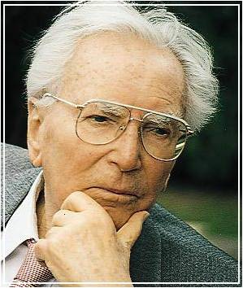
Духовно-нравственное воспитание молодежи
«У человека можно отнять все, кроме одного – выбрать собственный путь»
В.Э. Франкл

Slide 22
потребности
ценности
этика
мораль
НРАВСТВЕННОСТЬ
это нравственная культура, она так же является частью духовной культуры человека, причем главной ее частью. В этом и есть её особенность.

Slide 23
Что такое нравственность? Для чего она нужна? Почему все вокруг о ней так часто говорят?
Нравственность заключается в простом: гуманность, справедливость, взаимность, милосердие, великодушие, терпимость, а так же умение культурно вести себя в общественных
местах, знать границы
дозволенного, уважительно
относиться к взрослым,
помогать младшим, беречь
природу, т.е. в правилах, которые
предписывают человеку, какие
поступки он должен совершать.
Нравственность,
иначе говоря, - принципы
и нормы морали.

Slide 24
Нравственное воспитание – это целенаправленное и систематическое воздействие на сознание, чувства и поведение воспитанников с целью формирования у них нравственных качеств, соответствующих требованиям общественной морали.
Основные задачи нравственного воспитания:
• формирование нравственного сознания;
• воспитание и развитие нравственных чувств;
• выработка умений и привычек нравственного поведения.
Нравственное воспитание включает формирование
у человека сознания связи с обществом, зависимости
от него, необходимости согласовывать свое
поведение с интересами общества; ознакомление с нравственными идеалами, требованиями
общества; доказательство их правомерности и разумности; формирование устойчивых нравственных чувств и качеств, высокой культуры поведения.

Slide 25
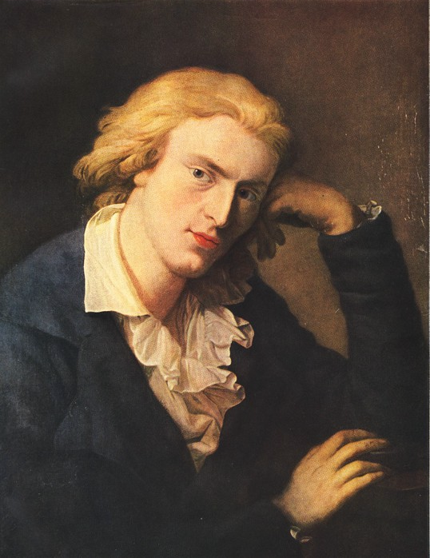
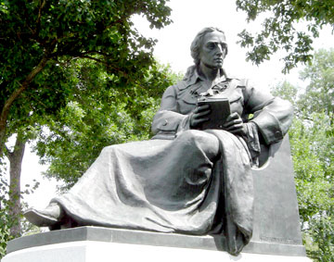
Развитие эстетического вкуса молодежи
«Чтобы воспитать человека думающим и чувствующим, его следует, прежде всего, воспитать эстетически»
Фридрих Шиллер

Slide 26
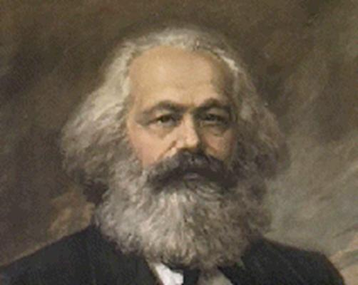
«Эстетическое воспитание – целенаправленный процесс формирования творчески активной личности ребенка, способного воспринимать и оценивать прекрасное, трагическое, комическое, безобразное в жизни и искусстве, жить и творить «по законам красоты». К. Маркс

Slide 27
Структурные компоненты эстетического воспитания:
эстетическое образование, закладывающее теоретические и ценностные основы эстетической культуры личности;
художественное воспитание в его образовательно-теоретическом и художественно-практическом выражении, формирующее художественную культуру личности в единстве навыков, знаний, ценностных ориентаций, вкусов;
эстетическое самообразование и самовоспитание, ориентированные на самосовершенствование личности;
воспитание творческих потребностей и способностей.
Особую значимость имеют так называемые конструктивные способности: индивидуальная экспрессия,
интуитивное мышление,
творческое воображение,
видение проблем,
преодоление стереотипов и др.

Slide 28
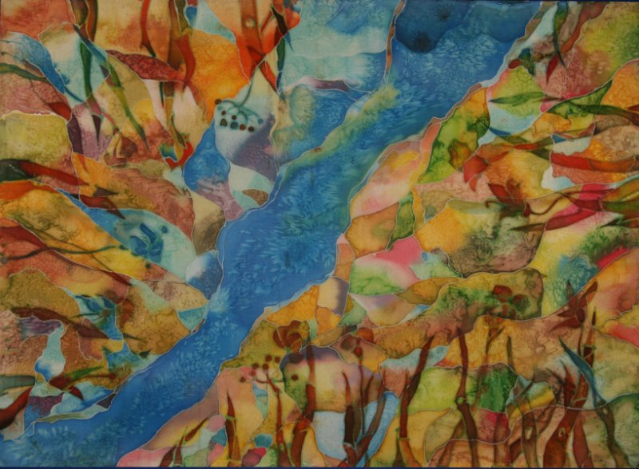
Центральным звеном эстетического сознания является эстетический идеал. «Эстетический идеал – представление человека о совершенной красоте явлений материального, духовно-интеллектуального, нравственного и художественного мира». То есть, это представление о совершенной красоте в природе, обществе, человеке, труде и искусстве.
Еще одна категория эстетического воспитания – сложное социально-психологическое образование – эстетический вкус. «Эстетический вкус – это способность непосредственно, по впечатлению, без особого анализа чувствовать, отличать подлинно прекрасное, подлинные эстетические достоинства явлений природы, общественной жизни и искусства». Эстетический вкус формируется у человека в течение многих лет, в период становления личности.

Slide 29
Воспитание гуманистических отношений
Гуманистическое воспитание – процесс формирования гуманных качеств личности, которое предоставляет человеку возможность почувствовать себя морально, социально, политически и юридически работоспособным и защищенным.
Основными понятиями, которые включает в себя гуманистическое воспитание, являются:
гуманность
доброта
справедливость
эмпатия
Поэтому одна из задач гуманистического воспитания – это формирование данных качеств.

Slide 30
Основные пути реализации концепции гуманистического воспитания:
1) качественное изменение содержания, форм и методов воспитания молодежи на основе внедрения новых педагогических технологий, пополнение содержания воспитания культурно-историческими приобретениями народа;
2) привлечение к воспитательной работе в учреждениях представителей общественности, национальной элиты из науки, культуры и искусства;
3) организация и обеспечение педагогического обучения родителей с целью повышения эффективности воспитания.

Slide 31
Воспитание здорового образа жизни
Здоровый образ жизни — категория общего понятия «образ жизни», включающая в себя благоприятные условия жизнедеятельности человека, уровень его культуры, в том числе поведенческой, и гигиенических навыков, позволяющих сохранять и укреплять здоровье, поддерживающих оптимальное качество жизни.
В научной литературе представления о здоровом образе жизни связывают с рационально организованным, физиологически оптимальным трудом, нравственно-гигиеническим
воспитанием, выполнением правил
и требований психогигиены,
рациональным питанием и личной
гигиеной, активным двигательным
режимом и систематическими
занятиями физической культурой,
эффективным закаливанием,
продуманной организацией досуга,
отказом от вредных привычек.

Slide 32
Формирование здорового образа жизни в молодежной среде – сложный системный процесс, охватывающий множество компонентов образа жизни современного общества и включающий основные сферы и направления жизнедеятельности молодых людей.
Ориентированность молодежи на ведение здорового образа жизни зависит от множества условий. Это и объективные общественные, социально-экономические условия, позволяющие вести, осуществлять здоровый образ жизни в основных сферах жизнедеятельности (учебной,
трудовой, семейно-бытовой,
досуговой), и система
ценностных отношений,
направляющая сознательную
активность молодых людей
в русло именно этого
образа жизни.

Slide 33
3 уровня современной системы мер, предпринимаемых обществом для формирования образа жизни, способствующего укреплению здоровья молодых людей и включения их в активную социальную жизнь:
1-ый социальный: пропаганда здорового образа жизни средствами массовой информации, проведение образовательной и информационно-просветительской работы учреждениями здравоохранения, образования, культуры,
социальной защиты населения,
общественными объединениями и др.

Slide 34
2-ой инфраструктурный: создание условий для ведения здорового образа жизни в основных сферах жизнедеятельности, развитие сети физкультурно-спортивных и досуговых организаций, региональных профилактических организаций (центров медицинской профилактики, восстановительной медицины и реабилитации); проведение экологического контроля; оснащение образовательных, медицинских и других учреждений, организаций необходимым оборудованием.

Slide 35
3-ий личностный: формирование системы ценностных ориентаций молодого человека, стандартизация бытового уклада его жизни.

